Slide 1
第三节 估计量的评选标准
一、问题的提出
二、无偏性
三、有效性
四、相合性

Slide 2
一、问题的提出
从前一节可以看到, 对于同一个参数, 用不同的估计方法求出的估计量可能不相同, 如课本上本章的例2和例6. 而且, 很明显, 原则上任何统计量都可以作为未知参数的估计量.
问题:
对于同一个参数究竟采用哪一个估计量好?
评价估计量的标准是什么?
下面介绍几个常用标准.

Slide 3

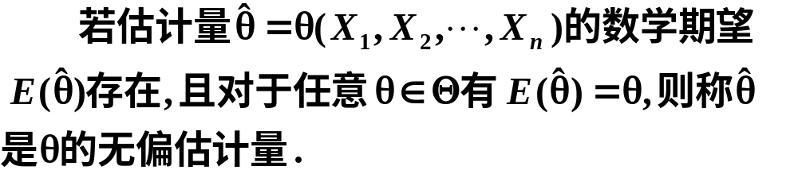
二、无偏性
无偏估计的实际意义: 无系统误差.

Slide 4
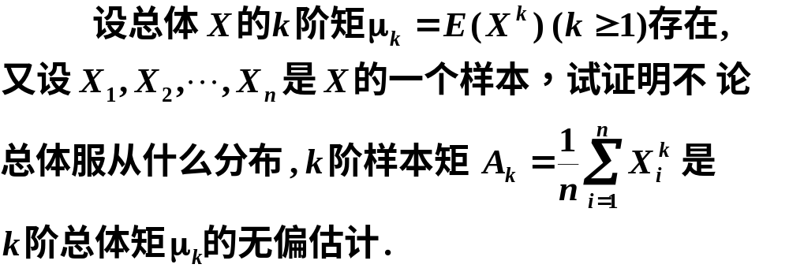
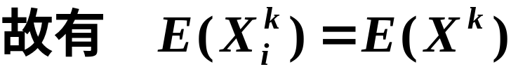

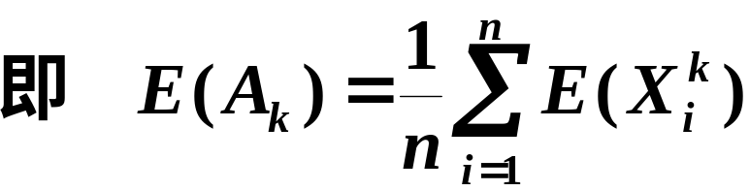

例1
证

Slide 5


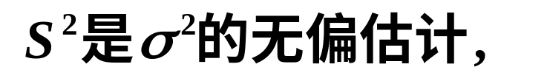

特别地:
不论总体 X 服从什么分布, 只要它的数学期望存在, 总是总体 X 的数学期望 的无偏估计量.

Slide 6
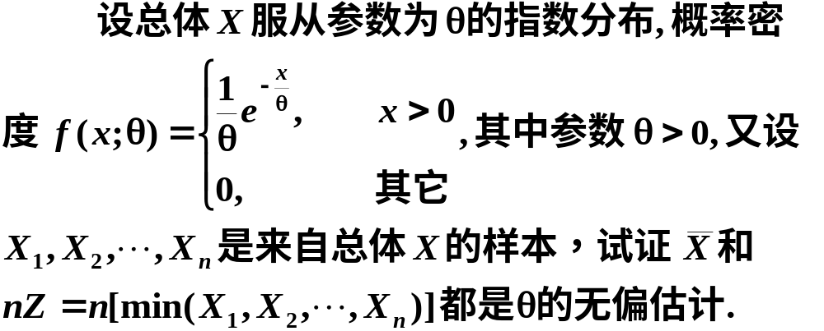


例2
证

Slide 7
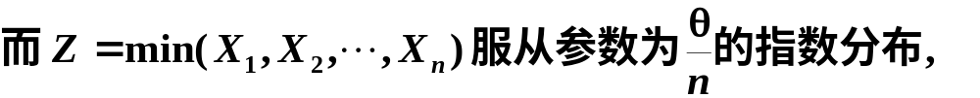
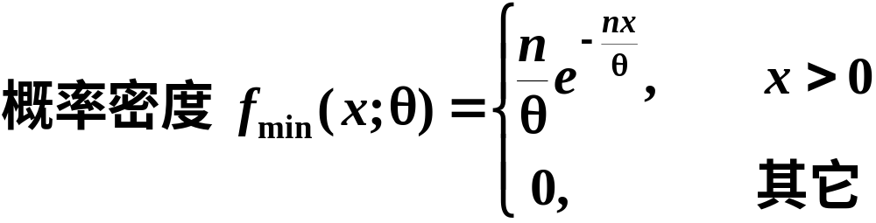
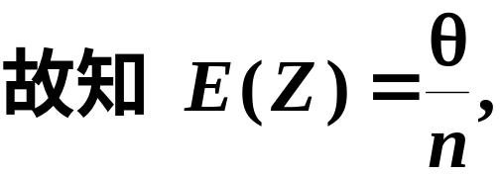

可见,一个参数可以有不同的无偏估计量.

Slide 8
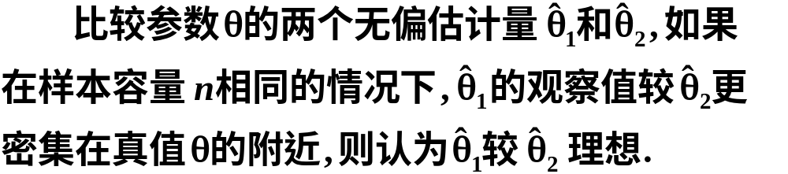
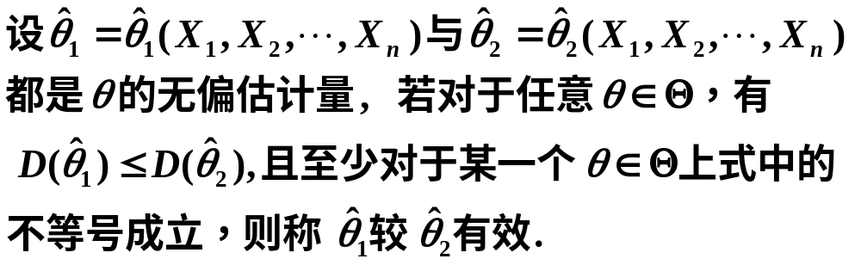
三、有效性
由于方差是随机变量取值与其数学期望的偏离程度, 所以无偏估计以方差小者为好.

Slide 9
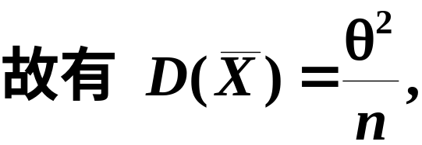

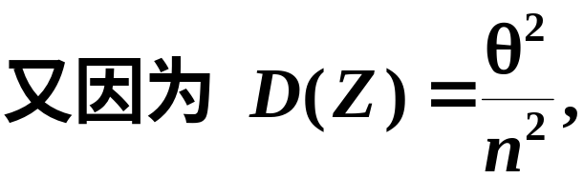



例3 (续例2)
证明

Slide 10
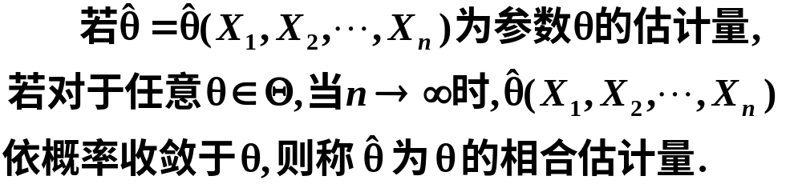

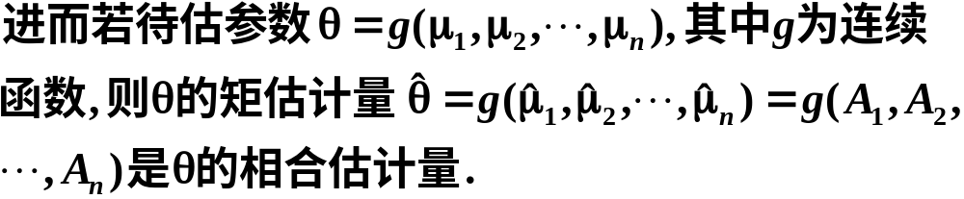
四、相合性
例如

Slide 11
由极大似然估计法得到的估计量, 在一定条件下也具有相合性.
估计量的相合性只有当样本容量相当大时,才能显示出优越性, 这在实际中往往难以做到,因此,在工程中往往使用无偏性和有效性这两个标准.

